Slide 1
মাল্টিমিডিয়া ক্লাসে সবাইকে স্বাগতম

Slide 2
পরিচিতি
মোঃ আব্দুল আলীম
সহকারি শিক্ষক (বি,এস-সি,বি,এড)
আইডি- 01080270781
কল্যাণপুর রওশনীয়া দাখিল মাদরাসা
বেলকুচি, সিরাজগঞ্জ
মোবাইল- 01717012389
শ্রেণিঃ ৬ষ্ঠ
বিষয়ঃ গণিত
সময়-৫০ মিনিট
তারিখ-২৬/০7/২০১৯ খ্রিঃ

Slide 3
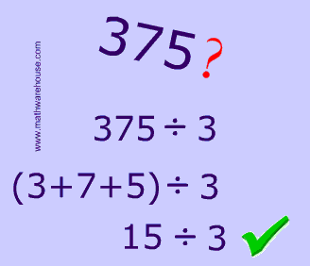
নিচের চিত্রগুলো লক্ষ্য করি এবং বলি
১ হইতে ৪ পর্যন্ত সংখ্যা এবং এগুলো অংক
কতগুলো সংখ্যা এবং ভাগ অংক

Slide 4
শিখনফল
পাঠ শেষে শিক্ষার্থীরা-
১। অংক ও সংখ্যার মধ্যে পার্থক্য নির্ণয় করতে পারবে
২। বিভিন্ন প্রকার সংখ্যা লিখতে পারবে।
৩। বিভিন্ন প্রকার সংখ্যার বিভাজ্যতা নির্ণয় করতে পারবে।

Slide 5
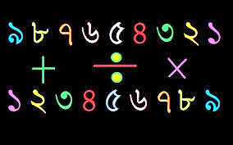
আজকের পাঠ
অংক এবং সংখ্যা নিয়ে খেলা

Slide 6
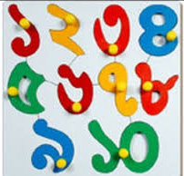
নিচের চিত্রগুলো লক্ষ্য করি এবং বলি
০ সহ ১- ৯ পর্যন্ত ১০টি অংক।
আবার এগুলো এক একটি সংখ্যা
০ সহ ১- ৯ পর্যন্ত ১০টি অংক

Slide 7
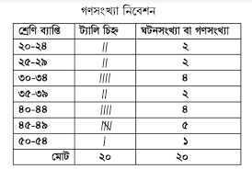
নিচের চিত্রগুলো লক্ষ্য করি এবং বলি
প্রাচীনকালে আদিম মানুষ হিসাব নিকাশ করার জন্য যে সাংকেতিক চিহ্ন ব্যবহার করতো তাই অংক নামে পরিচিতি।
যেমন- ০,১,২,৩,৪,৫,৬,৭,৮,৯ এই দশটি অংক।

Slide 8
নিচের চিত্রগুলো লক্ষ্য করি এবং বলি
০,১,২,৩,৪,৫,৬,৭,৮,৯ এই দশটি অংকে সংখ্যা বলা হয়। আবার দুই বা ততোধিক অংক নিয়ে এক একটি সংখ্যা তৈরি হয়।
যেমন- ১২, ১৪,২৪,৩৬,২৩৪ -------------ইত্যাদি

Slide 9
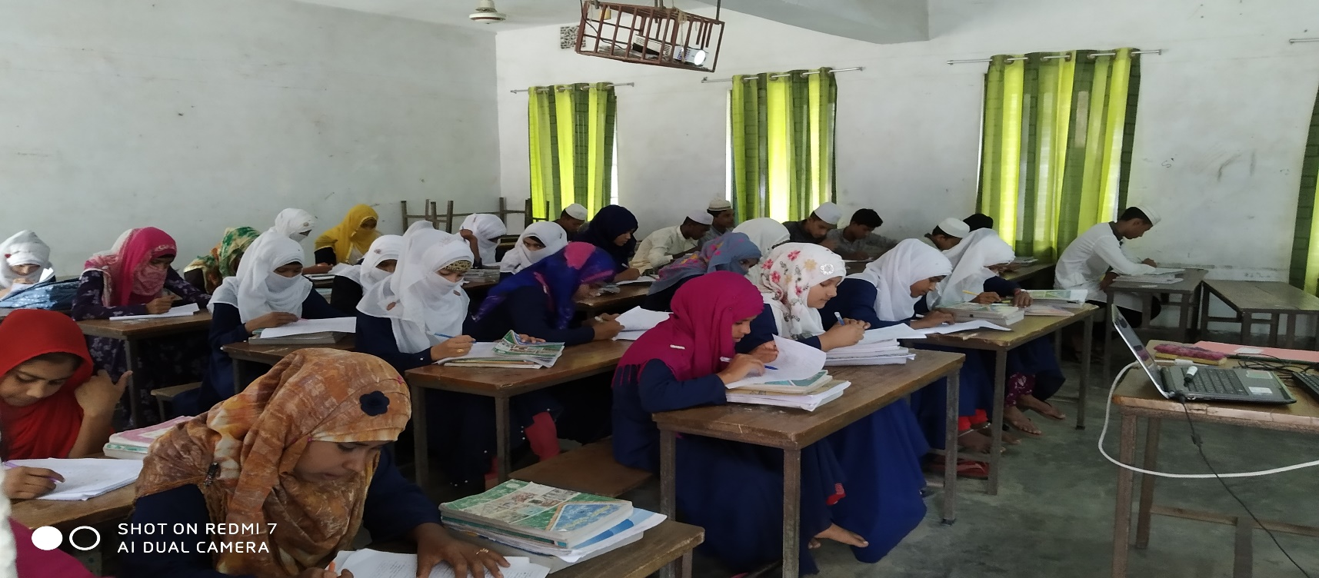
একক কাজ
দুই অংকের তিনটি সংখ্যা লিখ

Slide 10
বিভিন্ন প্রকার সংখ্যা
জোড় সংখ্যা
অঋনাত্মক সংখ্যা
যৌগিক সংখ্যা
বাস্তব সংখ্যা
বিজোড় সংখ্যা
স্বাভাবিক সংখ্যা
সহমৌলিক সংখ্যা
অবাস্তব সংখ্যা
ধনাত্মক সংখ্যা
পূপূর্ণসংখ্যা
মূলদ সংখ্যা
ঋনাত্মক সংখ্যা
মৌলিক সংখ্যা
অমূলদ সংখ্যা

Slide 11
নিচের তথ্যগুলো লক্ষ্য করি
জোড় সংখ্যাঃ ২ দ্বারা বিভাজ্য সংখ্যাকে জোড় সংখ্যা বলে।
বিজোড় সংখ্যাঃ ২ দ্বারা বিভাজ্য নয় সংখ্যাকে বিজোড় সংখ্যা বলে।
ধনাত্মক সংখ্যাঃ শুন্য থেকে বড় সংখ্যাকে ধনাত্মক সংখ্যা বলে।
ঋনাত্মক সংখ্যাঃ শুন্য থেকে ছোট সংখ্যাকে ঋনাত্মক সংখ্যা বলে।

Slide 12
নিচের তথ্যগুলো লক্ষ্য করি
মৌলিক সংখ্যাঃ ১ ব্যতীত যেসব সংখ্যা ১ এবং নিজের দ্বারা বিভাজ্য তাকে মৌলিক সংখ্যা বলে।
যৌগিক সংখ্যাঃ যেসব সংখ্যার ১ এবং নিজের দ্বারা ছাড়াও একাধিক গুণনীয়ক আছে সেসব সংখ্যাকে যৌগিক সংখ্যা বলে। বা যা মৌলিক নয় তাই যৌগিক।
সহমৌলিক সংখ্যাঃ দুই বা ততোধিক সংখ্যার মধ্যে ১ ব্যতীত কোনো সাধারণ গুণনীয়ক না থাকলে সংখ্যাগুলোকে সহমৌলিক সংখ্যা বলে।

Slide 13
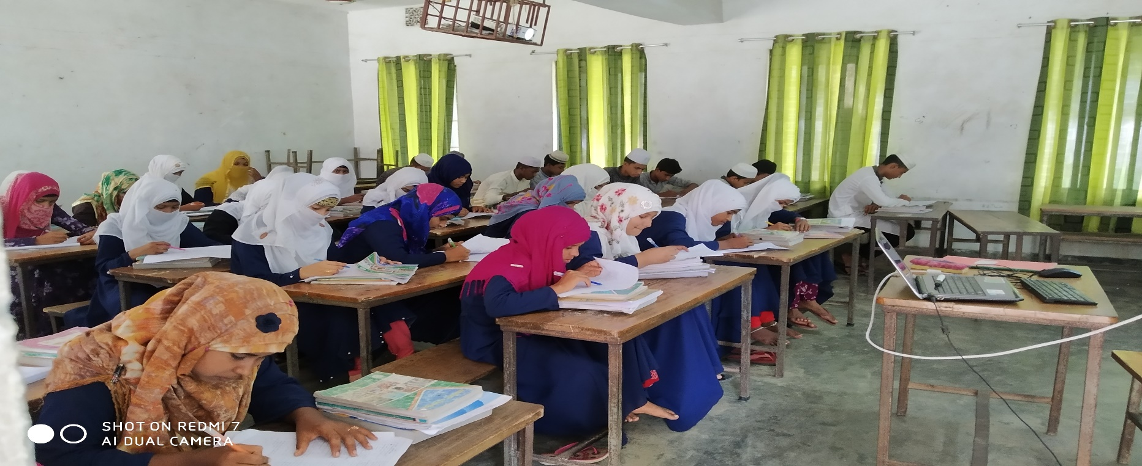
জোড়ায় কাজ
দুই অংকবিশিষ্ট ৬টি মৌলিক সংখ্যা লিখ।

Slide 14
নিচের তথ্যগুলো লক্ষ্য করি
যেসব সংখ্যার একক স্থানীয় অংক শুন্য বা জোড় সংখ্যা থাকে সেসব সংখ্যা ২ দ্বারা বিভাজ্য।
যেসব সংখ্যার একক স্থানীয় অংক শুন্য (০) বা পাঁচ (৫) থাকে সেসব সংখ্যা ৫ দ্বারা বিভাজ্য।
কোনো সংখ্যার অংকগুলোর যোগফল ৩ দ্বারা বিভাজ্য হলে পুরো সংখ্যাটি ৩ দ্বারা বিভাজ্য।

Slide 15
নিচের তথ্যগুলো লক্ষ্য করি
কোনো সংখ্যা ২ এবং ৩ দ্বারা বিভাজ্য হলে, ঐ সংখ্যাটি ৬ দ্বারা বিভাজ্য
যেমন- ১৫৬
১৫৬ সংখ্যাটির একক স্থানীয় অংক ৬ যা জোড় সংখ্যা । সুতরং ১৫৬ সংখ্যাটি ২ দ্বারা বিভাজ্য।
আবার ১+৫+৬= ১২ যা ৩ দ্বারা বিভাজ্য । সুতরাং ১৫৬ সংখ্যাটি ৩ দ্বারা বিভাজ্য।
কোনো সংখ্যার অংকগুলোর যোগফল ৯ দ্বারা বিভাজ্য হলে, প্রদত্ত সংখ্যাটি ৯ দ্বারা বিভাজ্য। ৩৭৮ সংখ্যাদটি ৯ দ্বারা বিভাজ্য।
যেমন- ৩+৭+৮=১৮ যা ৯ দ্বারা বিভাজ্য।

Slide 16
মূল্যায়ন
সংখ্যা | গুণনীয়ক
১৩ | ১,১৩
৬ | ১,২,৩,৬
৯ | ১,৩,৯
৫ | ১,৫
১২ | ১,২,৩,৪,৬,১২
১৯ | ১,১৯
২৩ | ১,২৩
গুণনীয়কগুলো দেখে কোনটি মৌলিক ও যৌগিক তা আলাদা করে লেখ।

Slide 17
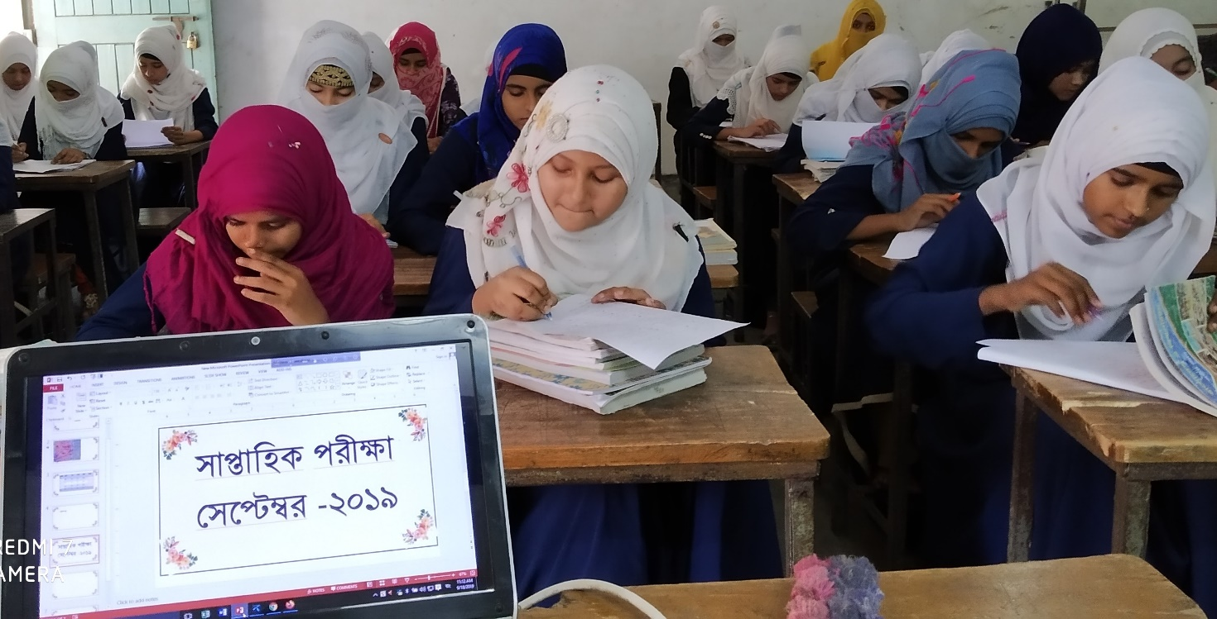
বাড়ির কাজ
৫ জোড়া সহমৌলিক সংখ্যা লিখে নিয়ে আসবে

Slide 18
ধন্যবাদ সবাইকে

